Slide 1
Gerrit使用说明
2020-10-08

Slide 2
账号
账号是每个人名字全拼 (两个字wangqi)或首字母（三个字glc），比如wangqi，登录账号是: wangqi，密码是 账号+”.123”，如需要修改密码，请大家钉钉我

Slide 3
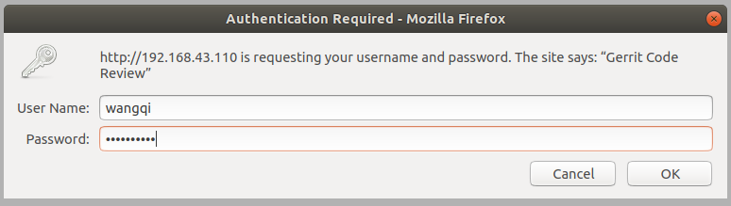
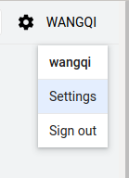
Email设定
连接：http://192.168.4.147
第一次登录会出现右边的登录框
输入用户名和密码，进入主界面
点击右上角红色区域

Slide 4
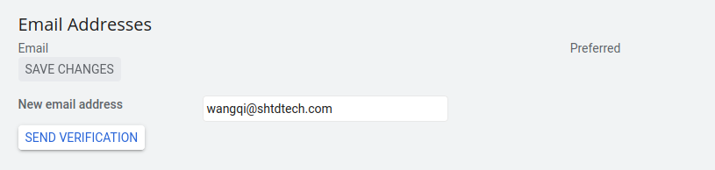
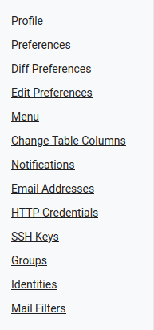
Email设定
点击Email Addresses中，输入自己的email，点击SEND VERIFICATION
查收email，点击确认链接
查看gerrit的email 配置，确认是否设置上

Slide 5
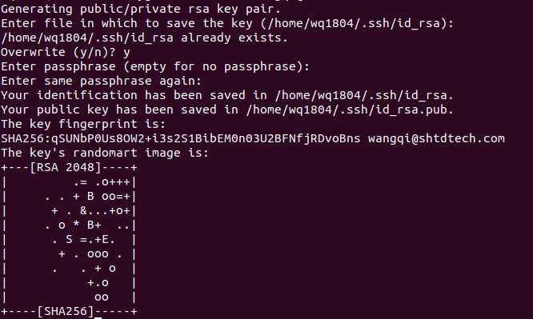

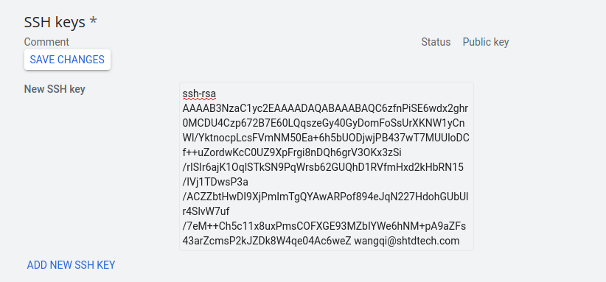
Ssh keys设定
参考email配置，配置ssh keys
首先打开一个终端(ubuntu),win10(使用子系统或者mingw)，输入命令行：
把cat ~/.ssh/id_rsa.pub的内容更新到SSH keys中
ADD NEW SSH KEY

Slide 6
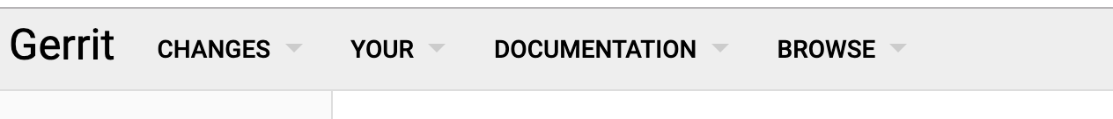
Gerrit主要功能
大家重点关注CHANGES 和 BROWSE
CHANGES: 与自己相关的提交
BROWSE：git 仓库

Slide 7
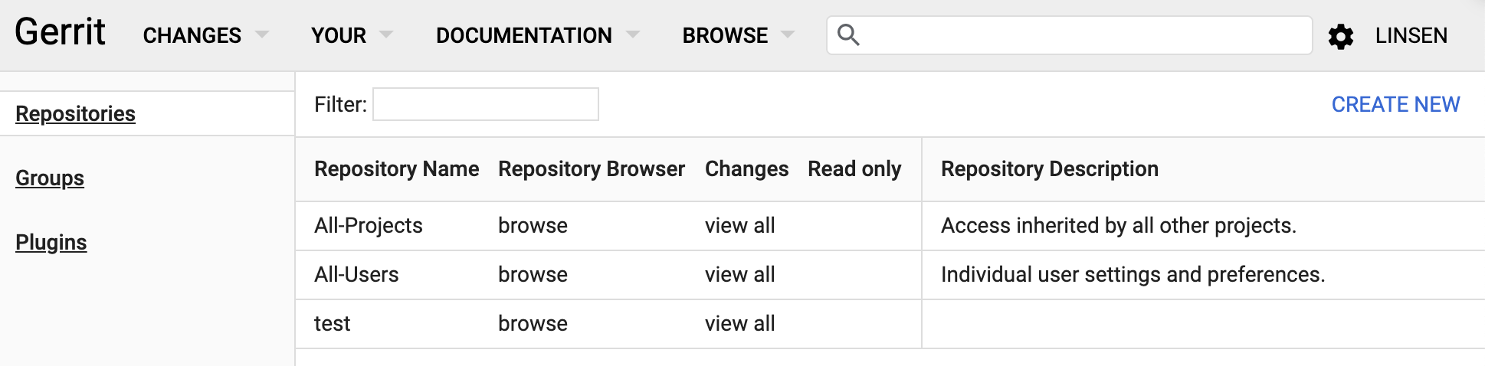
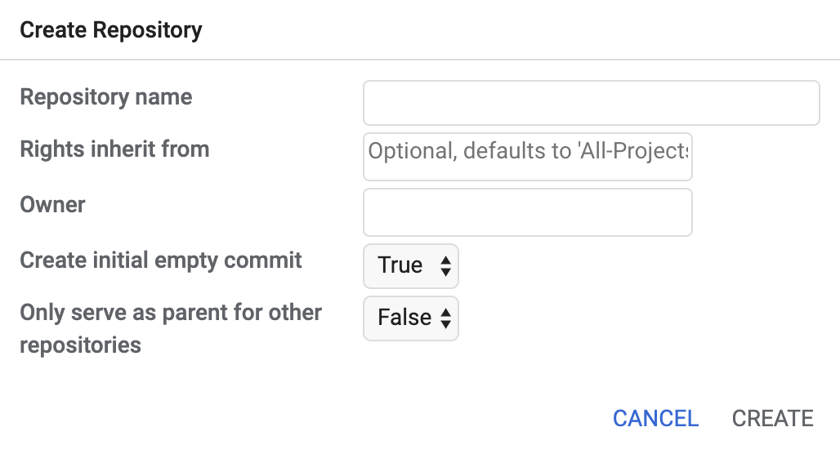
创建新库
点击右上角的”CREATE NEW“
在对话框中输入仓库名和Owner，仓库名请用英文和数字组合，Owner就是大家登陆的账号

Slide 8
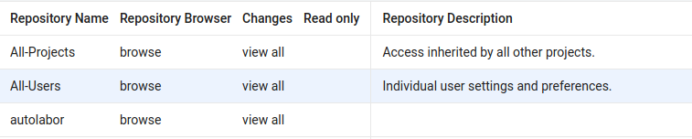
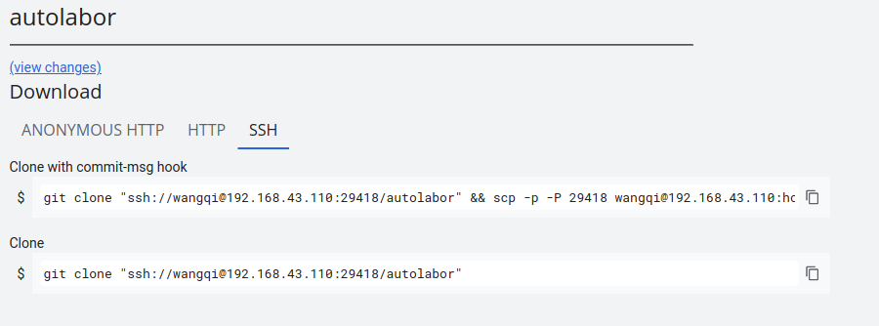
拉取仓库到本地
”BROWSE”页面选择需要下载的仓库
点击仓库名
选择SSH tab
拷贝红色箭头处的内容
git clone "ssh://wangqi@192.168.4.147:29418/autolabor" && scp -p -P 29418 wangqi@192.168.4.147:hooks/commit-msg "test/.git/hooks/"

Slide 9
推送提交到gerrit
git clone "ssh://linsen@192.168.4.147:29418/autolabor" && scp -p -P 29418 wangqi@192.168.4.147:hooks/commit-msg "test/.git/hooks/"
cd test
git config --global user.email “wangqi@shtdtech.com"
git config --global user.name “wangqi“
git config --global core.editor vim
git add 修改的文件
git commit –s
git push origin HEAD:refs/for/master

Slide 10
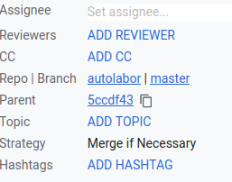
review
从CHANGES tab页面查看需要review的提交
添加reviewer

Slide 11
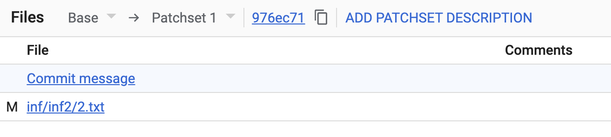
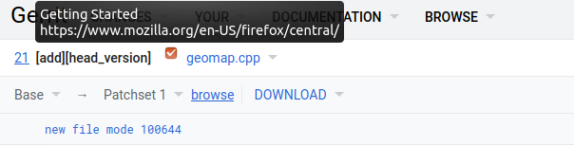
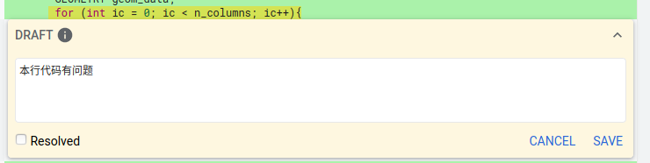
review
查看具体的改到
添加comment

Slide 12
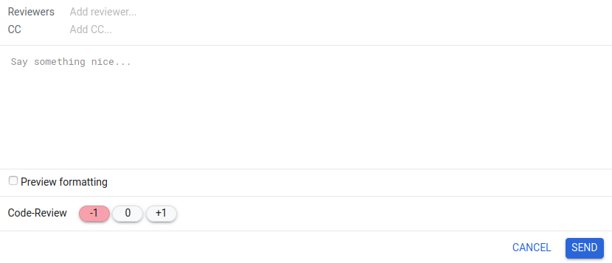
Review
通过REPLY做+1-1+2-2操作
快捷+2

Slide 13

Review
通过+2之后，入库“submit”，入库之前推荐先做”Rebase”

Slide 14
其它
需要有创建项目的权限，请钉钉@我

Slide 15
Reviewer设置
在.git/config增加以下内容
[remote "review"]
pushurl = ssh://wangqi@192.168.4.147:29418/autolabor
push = HEAD:refs/for/master
receivepack = git receive-pack --reviewer wangqi --reviewer glc
运行：git push review

Slide 16
问题1
Windows上遇到
“fatal: the remote end hung up unexpectedly
fatal: early EOF
fatal: index-pack failed”
解决：
git config --global core.compression 1

